Slide 1
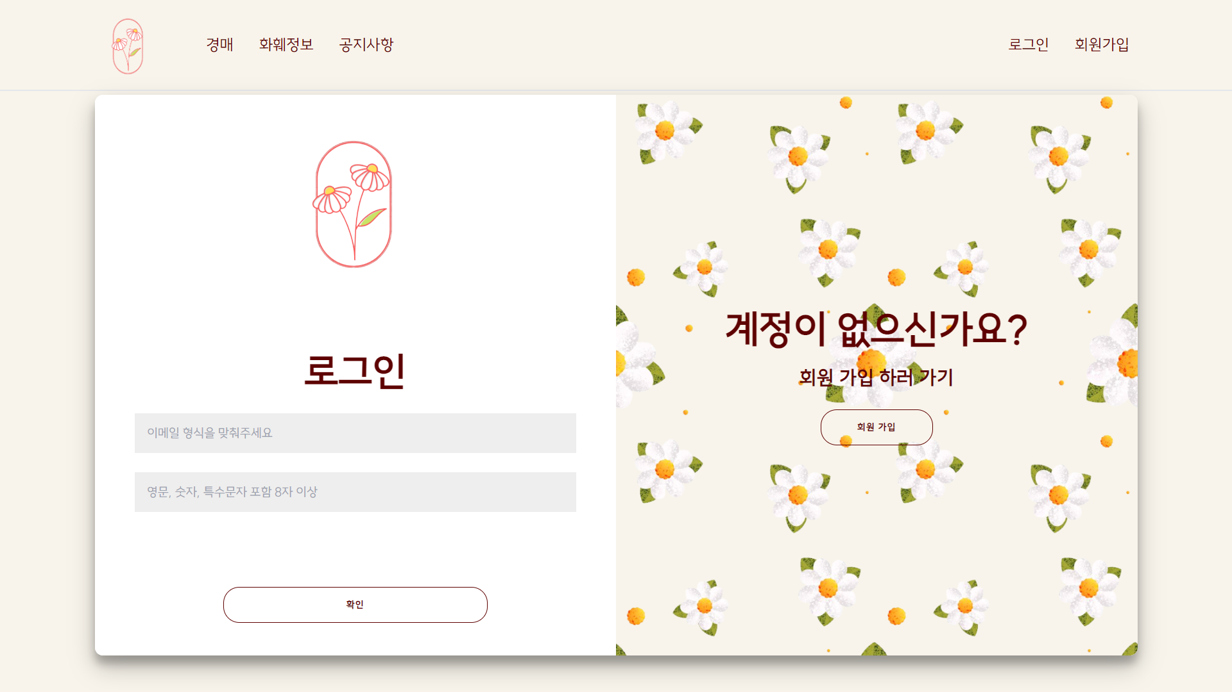
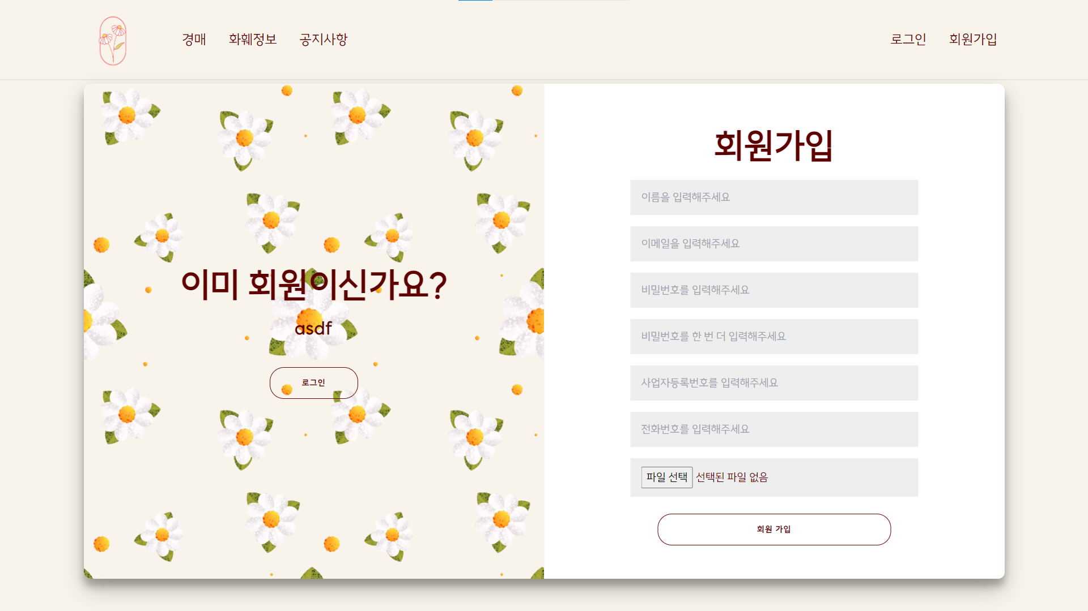
1) 로그인 화면
1.아이디를 입력합니다.
2.비밀번호를 입력합니다.
3.확인 버튼을 눌러 로그인을 합니다.
1
2
3

Slide 2
2) 회원가입 화면
1. 이름, 이메일, 비밀번호를 입력합니다.
2. 등록된 사업자등록번호를 입력합니다.
3. 전화번호를 입력합니다.
4. 자신의 신분증 사진을 등록합니다.
5. 회원가입 버튼을 눌러 회원가입을 합니다.
1
2
3
4
5

Slide 3
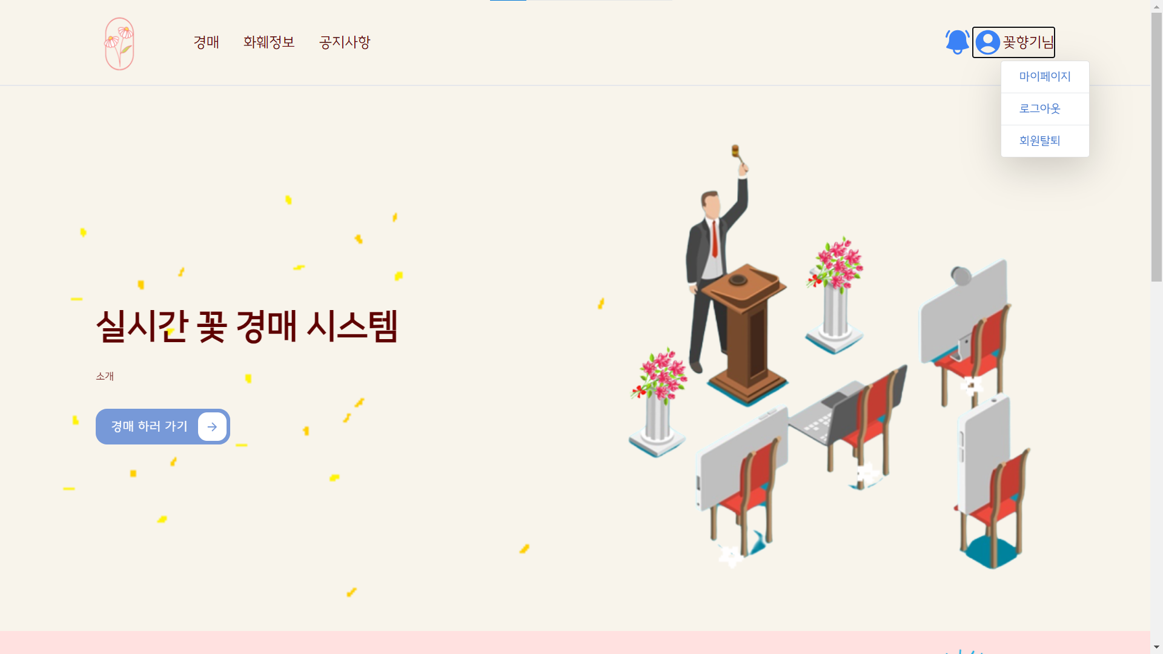
3) 로그인 후 화면
1
1 . 로그인 시 사용자의 이름이 우측 상단에 표시됩니다.
화훼 정보, 공지사항 이외의 서비스는 로그인이 필요합니다.

Slide 4
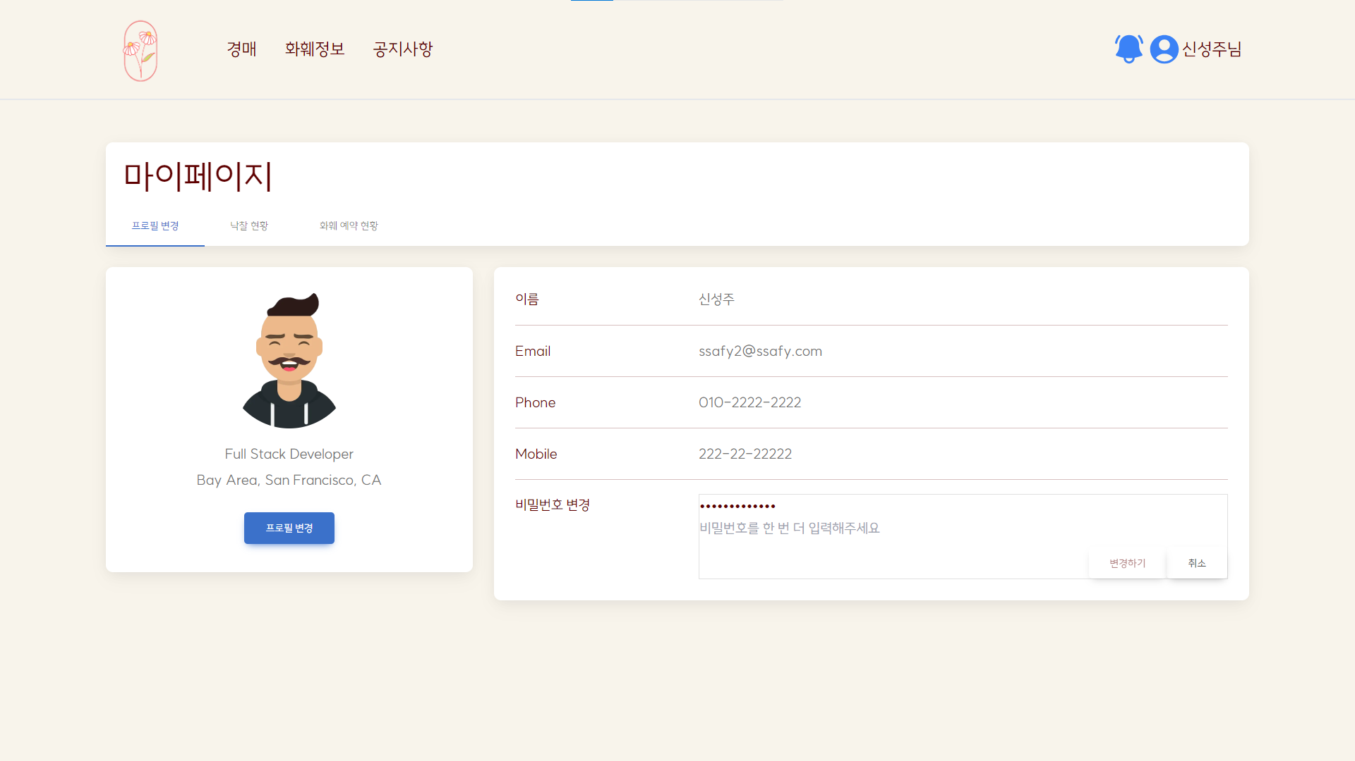
4) 마이페이지 [프로필 변경]
1 . 프로필을 변경 할 수 있습니다.
2. 개인정보를 변경 할 수 있습니다.
2
1

Slide 5
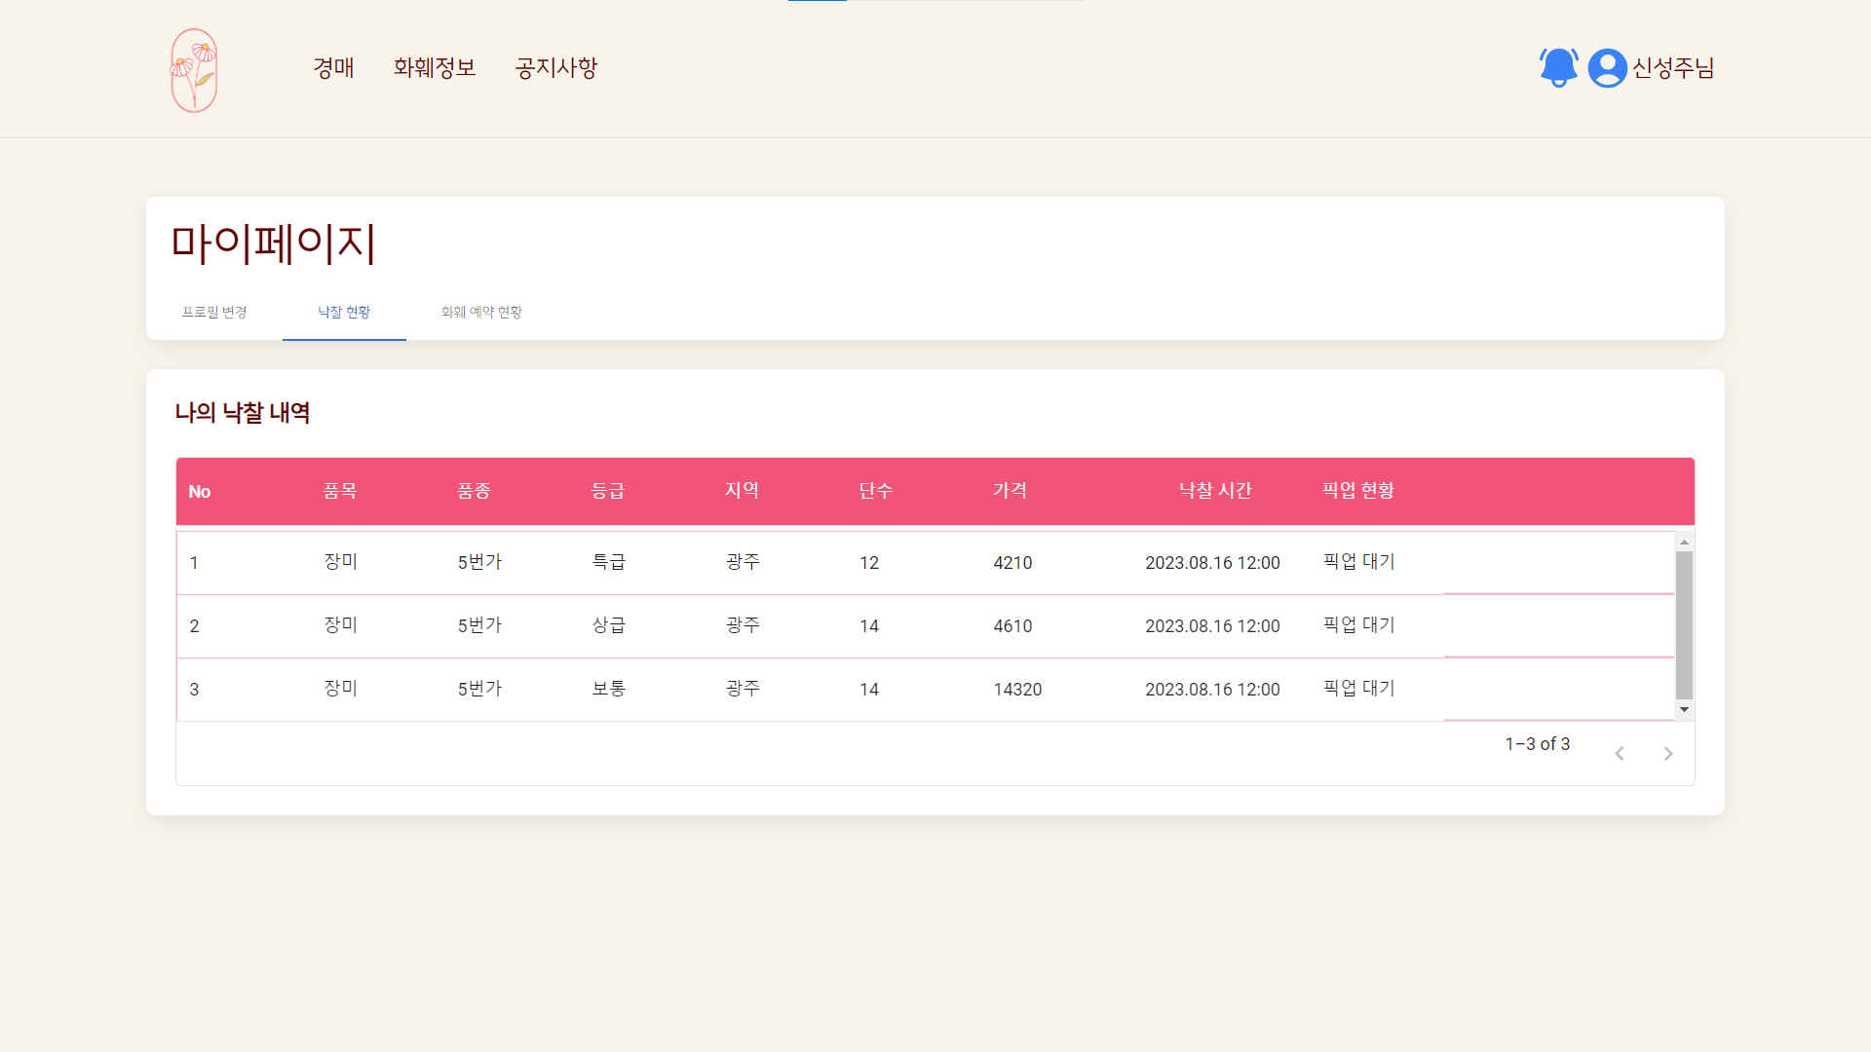
5) 마이페이지 [낙찰 현황]
1 . 마이페이지에서 낙찰한 품종, 등급, 단수
가격, 픽업현황을 확인할 수 있습니다.
1

Slide 6
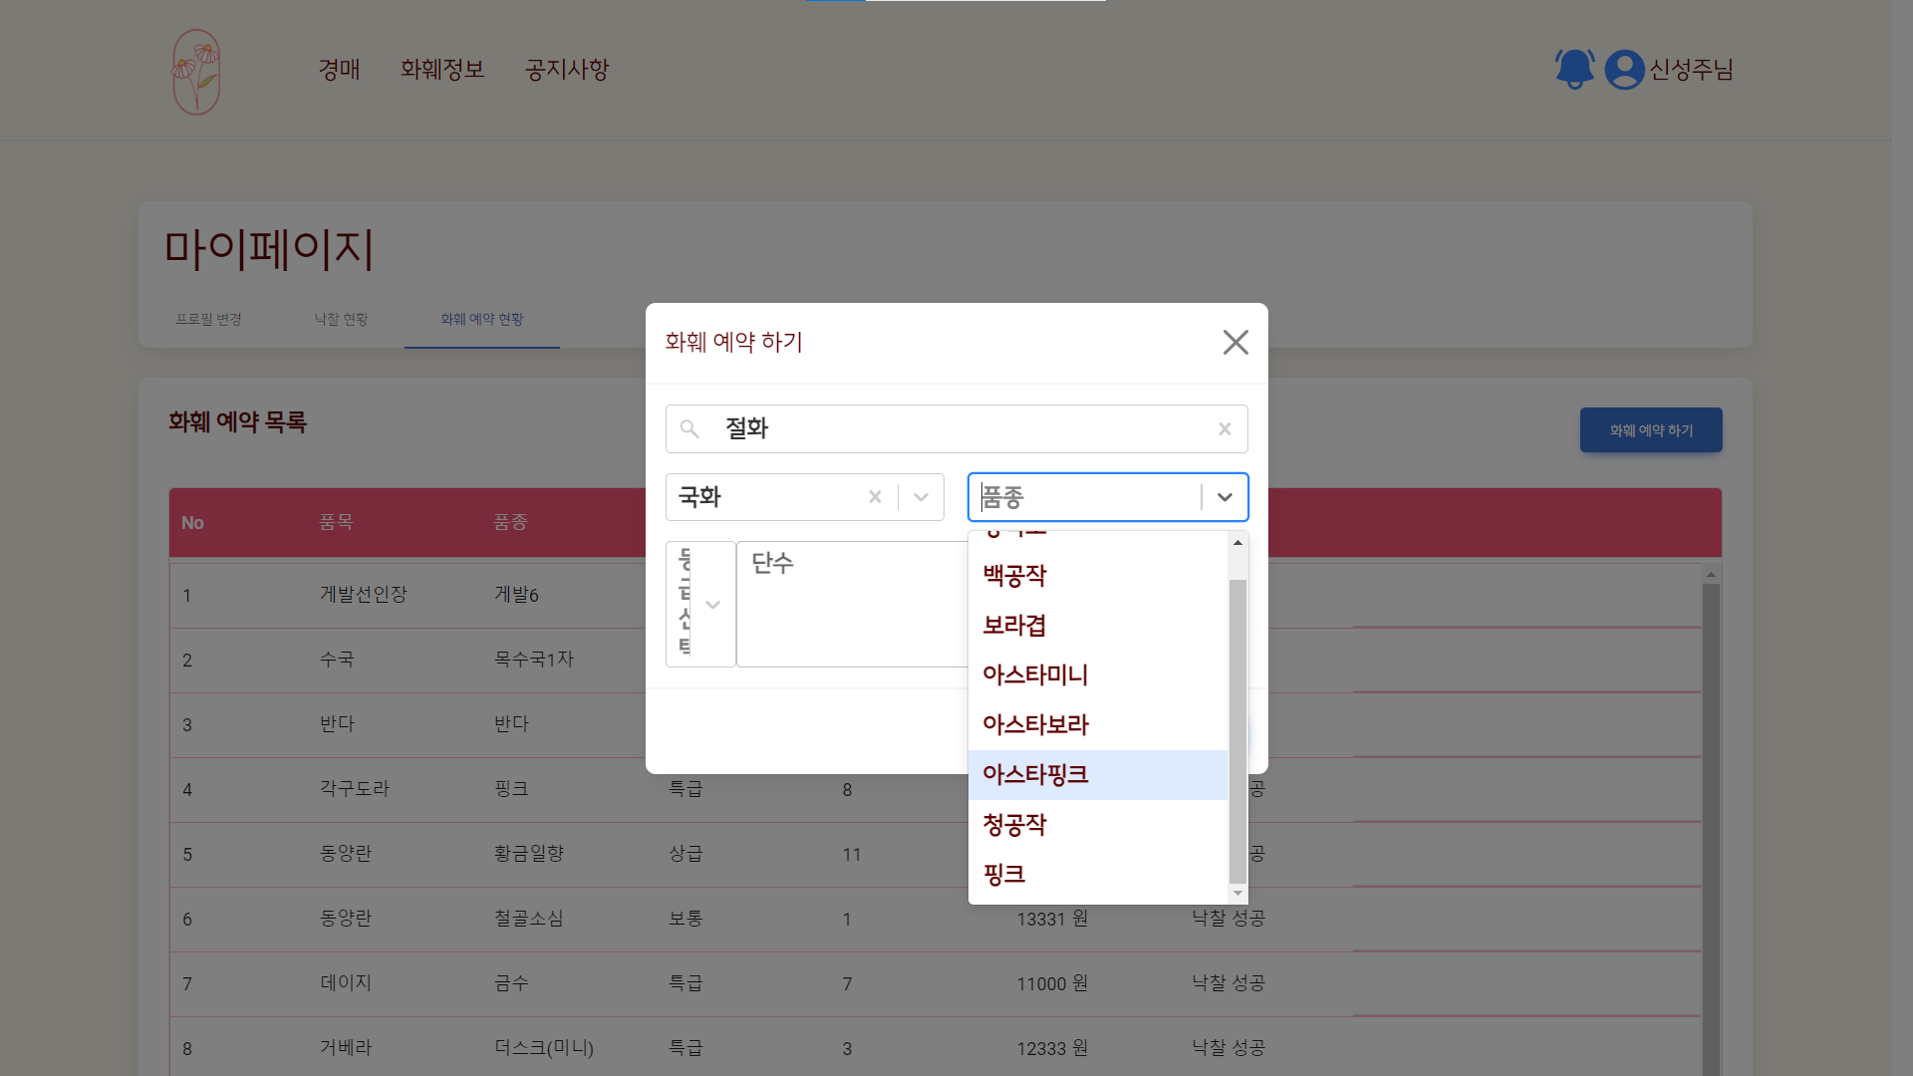
6) 마이페이지 [화훼 예약 하기]
1. 마이페이지에서 화훼를 예약할 수 있습니다.
2. 부류, 품목, 품종, 등급, 단수, 가격을
선택해 예약을 할 수 있습니다.
1
2

Slide 7
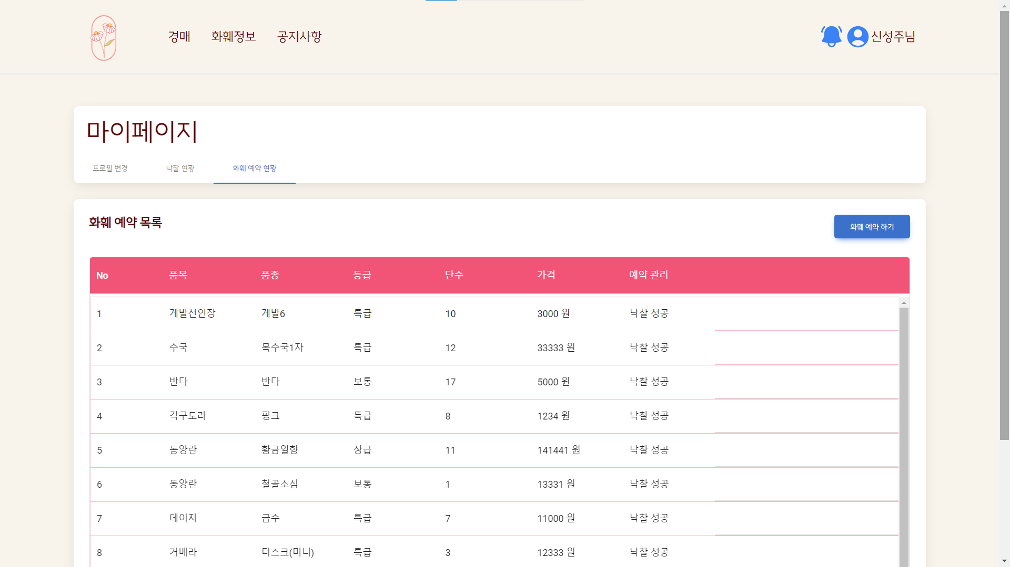
7) 마이페이지 [화훼 예약 현황]
마이페이지에서 예약 현황을
확인 할 수 있습니다.
1

Slide 8
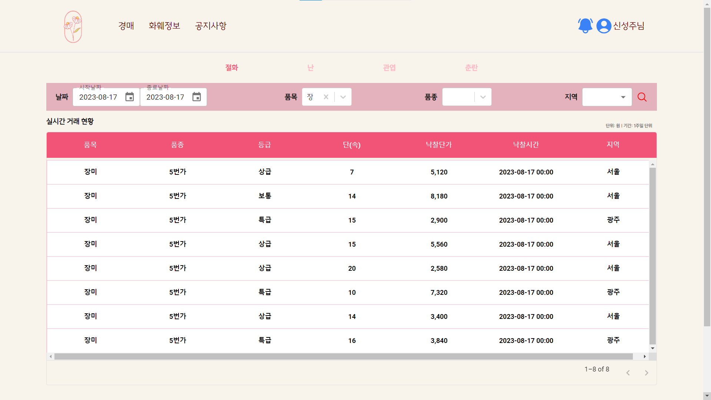
8) 화훼 정보 [실시간 거래 현황]
1
1 . 날짜, 부류, 품목, 품종, 지역을 선택할 수
있습니다.
2. 조건에 맞는 거래 현황을 확인 할 수
있습니다.
3. 품종을 선택하면 품종에 대한 상세
낙찰 내역을 볼 수 있습니다.
2
3

Slide 9
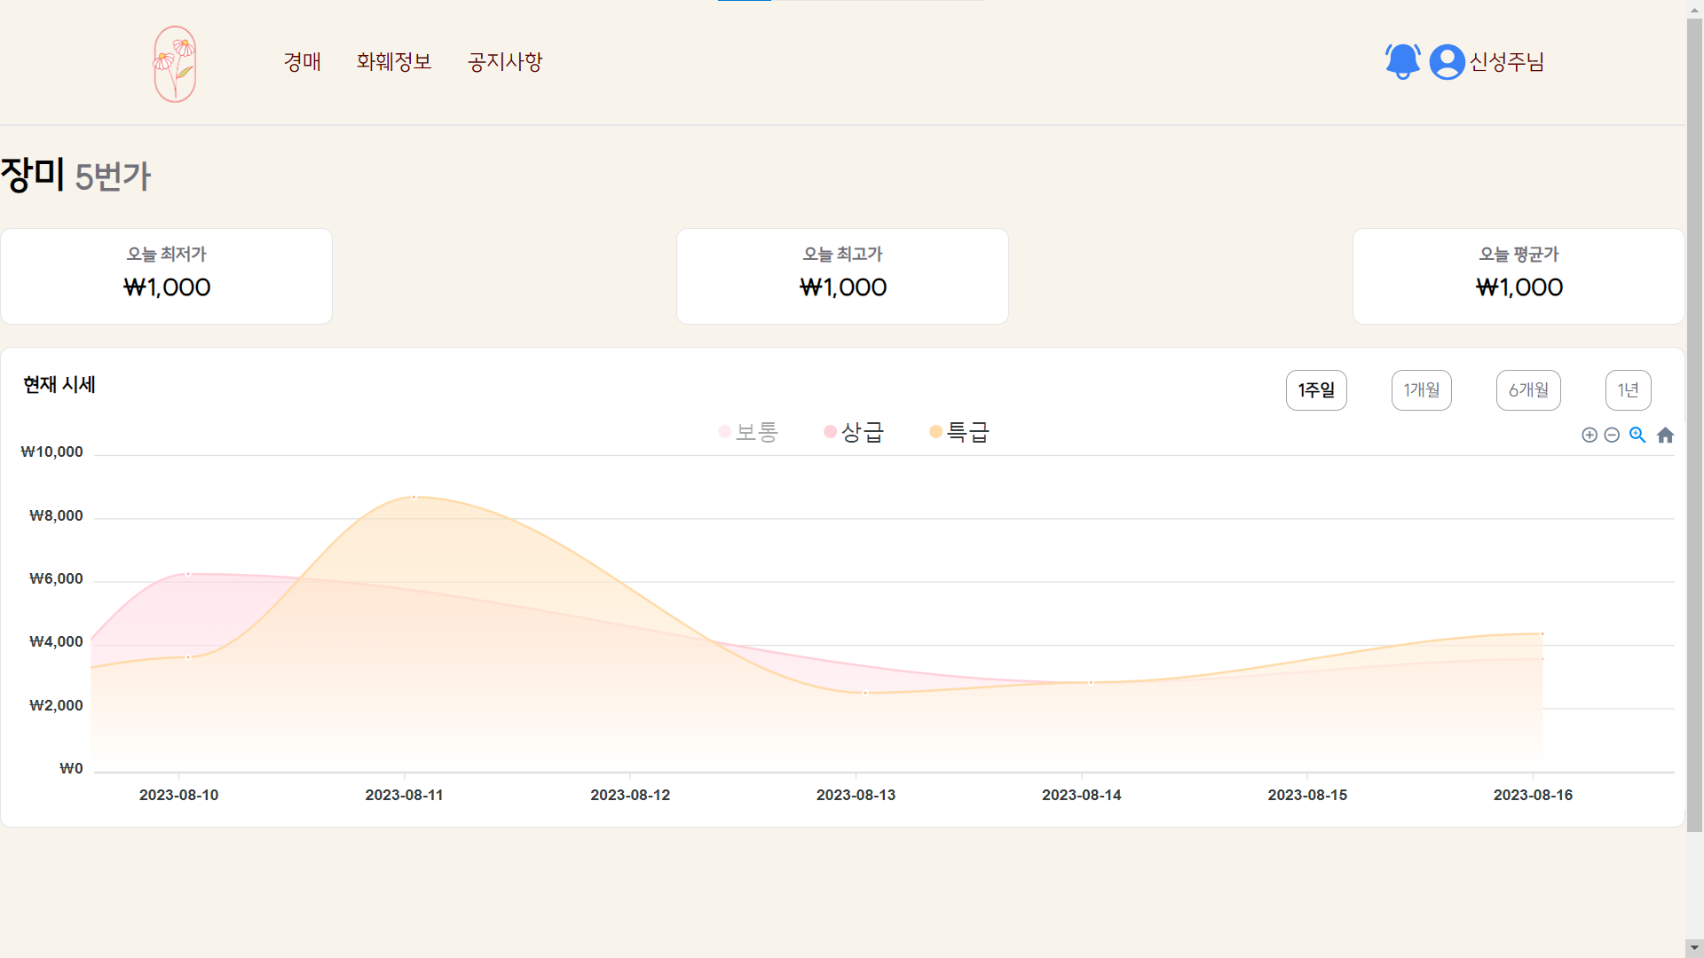
9) 화훼 정보 [상세 정보]
품목에 대한 상세 정보를 확인 할 수 있습니다.
1 . 등급 별로 상세 정보를 확인할 수 있습니다.
2. 기간 별로 상세 정보를 확인할 수 있습니다.
2
1

Slide 10
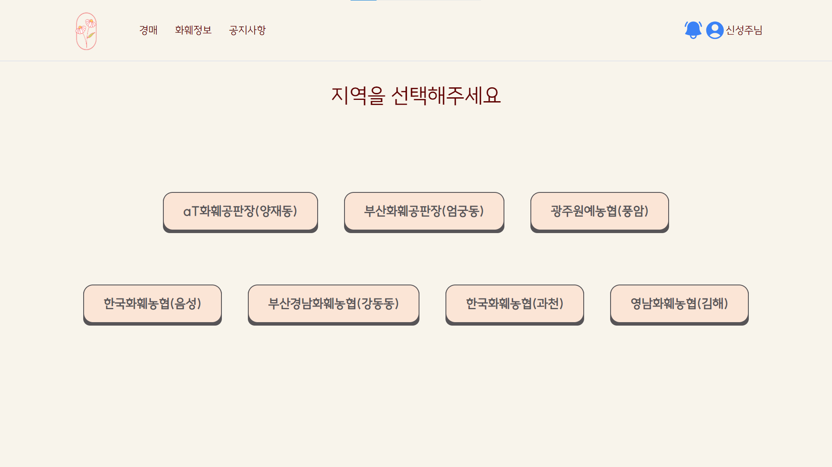
10) 경매 참여
1
1 . 경매 메뉴를 선택하면 지역 선택 페이지로 이동합니다.
2. 지역을 선택합니다.
경매방이 열려있다면 경매방에 참여합니다.
경매방이 열리지 않았다면 안내문구가 나옵니다.
2

Slide 11
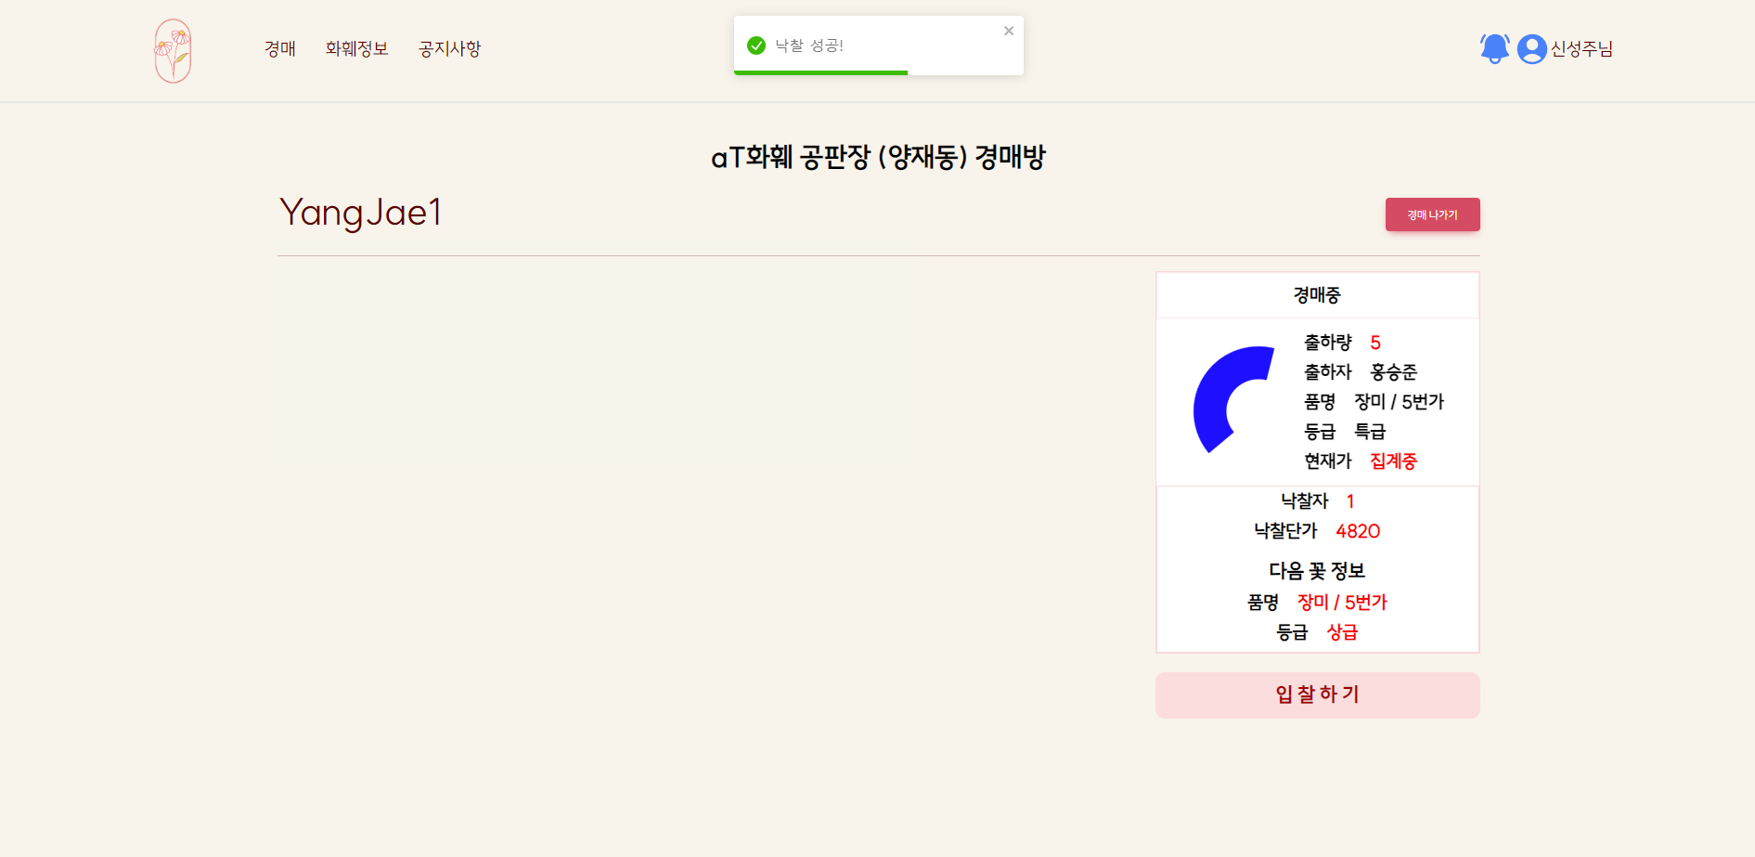
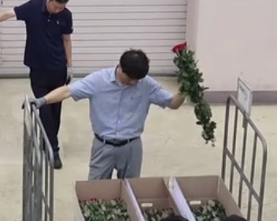
10) 경매 참여
4
1 . 경매품에 대한 정보를 확인 할 수있습니다.
2. 경매장과 꽃을 실시간으로 볼 수 있습니다.
3. 원하는 가격에서 입찰하기 버튼을 통해
입찰 할 수 있습니다.
4. 입찰에 성공했다면 알람이 표시됩니다.
5. 버튼을 통해 경매방에서 퇴장 할 수 있습니다.
5
2
1
3

